Slide 1
Тема: Деформации и напряжения при сварке.
Цели:
учебная: сформировать у студентов знания об деформациях и напряжениях, возникающих в процессе сварки.
развивающая: развить навыки самостоятельной работы и их последующее применение на производственной практике.
воспитательная: формирование культуры восприятия учебного материала и организации учебной деятельности в ходе урока, формирование уважения к избранной профессии.
Задачи:
- сформировать у студентов знания о материалах, подвергающихся деформации;
- научиться применять полученные знания на практике и в производственной деятельности.

Slide 2
План урока
1.ОПРЕДЕЛЕНИЯ И РАЗНОВИДНОСТИ НАПРЯЖЕНИЙ И ДЕФОРМАЦИЙ 2.ОСНОВАНИЯ ДЕФОРМАЦИЙ И НАПРЯЖЕНИЙ
3. НЕРАВНОМЕРНОЕ НАГРЕВАНИЕ МЕТАЛА ПРИ СВАРКЕ
4. ЛИТЕЙНАЯ УСАДКА: ОСОБЕННОСТИ

Slide 3
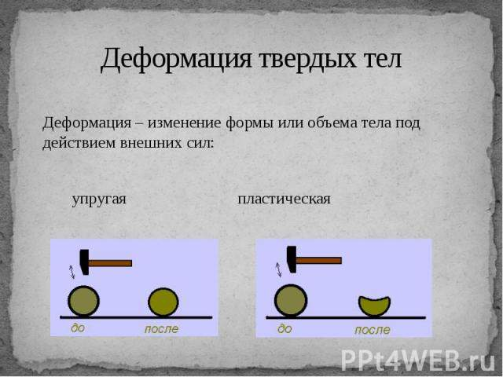

Slide 4
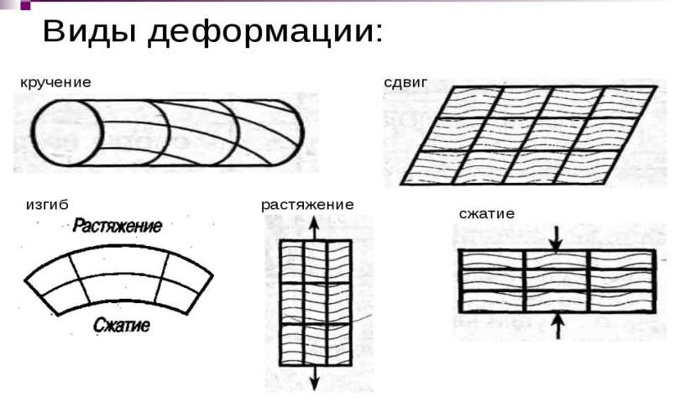
Деформа́ция (от лат. deformatio — «искажение») — изменение взаимного положения частиц тела, связанное с их перемещением друг относительно друга.

Slide 5
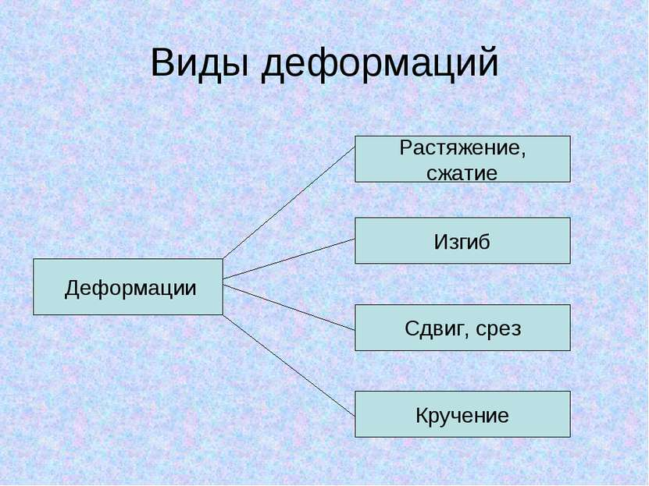

Slide 6
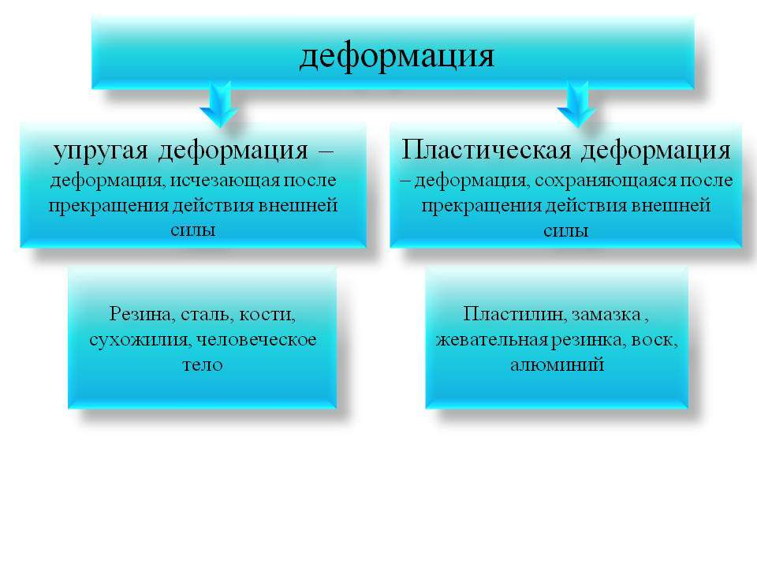

Slide 7
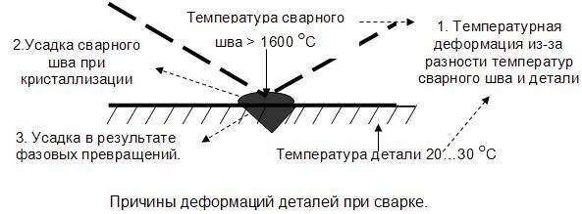
Напряжением при сварочных работах принимают силу, которая имеет отношение к единичной площади элемента сварки. Данную характеристику металла можно разделить на процессы, которые вызваны растяжением, изгибом, кручением, сжатием и срезом.
-Когда соединение изменяет габариты или геометрические размеры в результате проведенной работы, то это деформация детали.
-Деформации бывают упругими или пластическими.
-Если форма и размеры способны вернуться в исходное состояние после прекращения работ, то подобная деформация носит названий упругой.
-Если геометрия изделия или его форма не возвращаются в изначальное положение, то такую характеристику называют пластической.

Slide 8
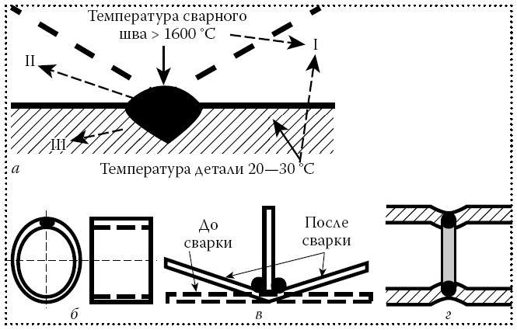

Slide 9
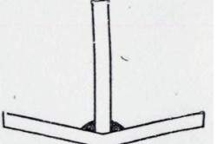
Деформации при сваривании непосредственно самого металла, которые возникают в процессе, можно охарактеризовать:
-прогибами свариваемых элементов;
-углом поворота в процессе работ;
-укорочениями, которые получаются в результате работы;
-величинами точек сварного шва;
-размерами выхода из плоскости, которая образует равновесие
Угловая деформация при сварке таврового соединения.
Если деформация приводит к серьезным геометрическим изменениям первоначального состояния изделия и его осей, то такую деформацию называют общей.

Slide 10
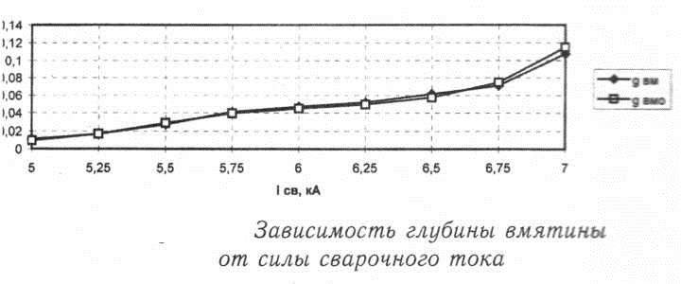
ОСНОВАНИЯ ДЕФОРМАЦИЙ И НАПРЯЖЕНИЙ
В течение работ по сварке изделие подвергается действию критических высоких температур. Причинами образования напряжения и деформаций являются:
-нагрев материала на участке, где выполняется сварка, происходит неравномерно;
-литейная усадка;
-при остывании после нагрева в материале происходят структурные изменения в кристаллических решетках, что вызывает деформацию кристаллических зерен и далее всего изделия.

Slide 11
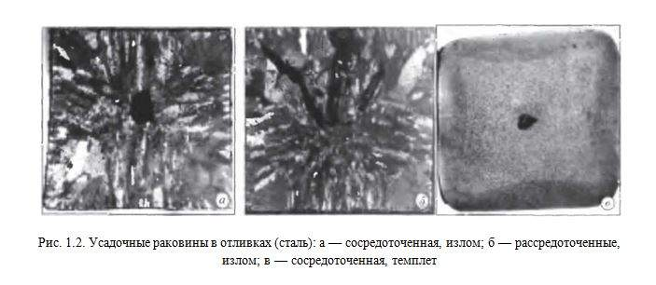
Литейная усадка вызывает напряжения в сварном шве в связи с тем, что при охлаждении объём наплавленного металла уменьшается
Усадка — свойство металлов и сплавов уменьшать объем при охлаждении в расплавленном состоянии, в процессе затвердевания и в затвердевшем состоянии при охлаждении до температуры окружающей среды. Различают объемную и линейную усадки, выражаемые обычно в процентах.

Slide 12
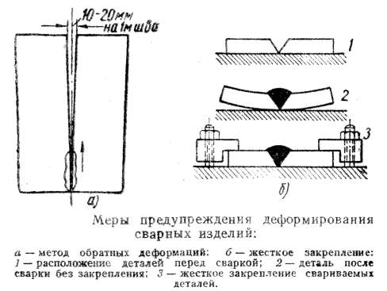
НЕРАВНОМЕРНОЕ НАГРЕВАНИЕ МЕТАЛА ПРИ СВАРКЕ
Все металлы, согласно своим характеристикам, расширяются в результате нагревания длительного или краткосрочного, а в процессе остывания происходит сжатие.

Slide 13
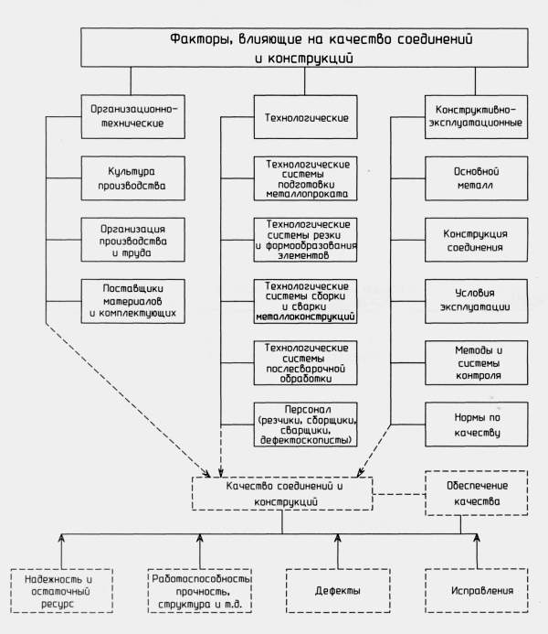

Slide 14
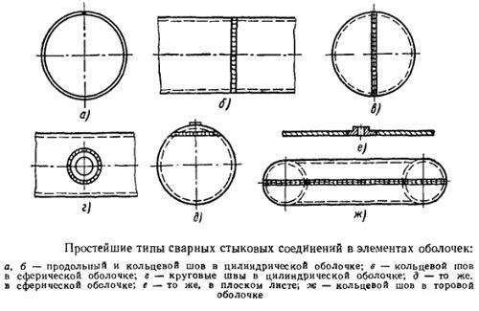
ЛИТЕЙНАЯ УСАДКА: ОСОБЕННОСТИ
Усадка металла неизбежна, когда на него воздействует температура непосредственно при сварке и последующем охлаждении. Сама усадка определяется взаимосвязью между плотностью и объемом.
Простейшие типы сварных стыковых соединений в элементах оболочек.

Slide 15
МЕРЫ, КОТОРЫЕ СНИЖАЮТ НАПРЯЖЕНИЯ И ДЕФОРМАЦИИ МЕТАЛЛА ПРИ СВАРКЕ
До выполнения сварочных швов.
На этапе проектирования металлической конструкции рассматриваются взаимодействия металлов, которые будут участвовать в сварке.
В процессе выполнения сварки.
На данном этапе необходимо правильно выбрать последовательность, с которой будут выполняться сварные швы

Slide 16
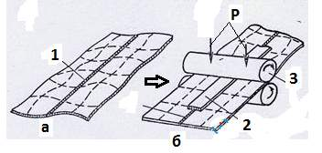
Технологические мероприятия
Прокатка сварного изделия с целью уменьшения остаточных напряжений
1 – сварной шов; 2 – накладка; 3 – стальные правящие ролики; Р – усилие прокатки.
Шов, стремящийся сжаться, будет принудительно деформирован в направлении увеличения длины, что, соответственно, приведёт к уменьшению растягивающих его остаточных напряжений.

Slide 17
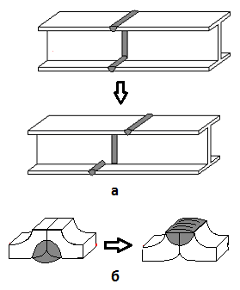
Конструктивные мероприятия по уменьшению остаточных деформаций
В процессе конструирования сварных изделий необходимо стремиться
к уменьшению общего количества наплавляемого электродного и расплавляемого основного металлов

Slide 18
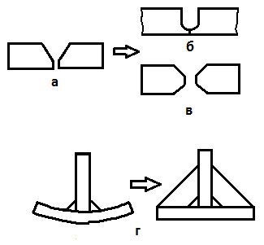
Конструктивные мероприятия по уменьшению угловых деформаций.
При проектировании сварной конструкции необходимо предусматривать конструктивные элементы, снижающие угловые деформации.

Slide 19
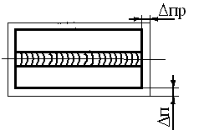
Технологические мероприятия по уменьшению влияния продольной и поперечной деформаций на размеры сварного соединения
Влияние деформаций поперечной (п)и продольной (пр) усадок на размеры сварного соединения можно уменьшить увеличением размеров заготовок под сварку на величину предполагаемой деформации

Slide 20
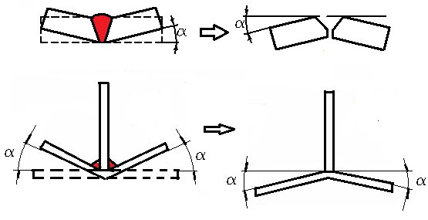
Уменьшение угловых деформаций
Угловая деформация может быть снижена предварительным обратным угловым изгибом α заготовок перед сваркой

Slide 21
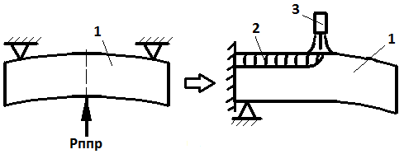
Уменьшение деформаций изгиба
1 – свариваемые заготовки; 2 – сварной шов; 3 – источник теплоты; Рппр – усилие предварительного прогиба
Деформация изгиба может быть снижена в результате предварительного обратного изгиба заготовок перед сваркой усилием Рппр (усилие предварительного прогиба)

Slide 22

Обратноступенчатый способ сварки
Сущность сварки обратно-ступенчатым способом заключается в том, что весь шов разбивается на короткие участки, длиной от 100 до 300мм и сварка этих участков выполняется в обратных направлениях с таким расчетом, чтобы окончание каждого данного участка совпадало с началом предыдущего

Slide 23
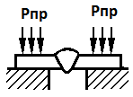
Жесткое закрепление свариваемых заготовок
Уменьшение угловых деформаций
Рпр – усилие прижима свариваемых заготовок
Заготовки закрепляются в специальных приспособлениях (кондукторах), в которых производят сварку.

Slide 24
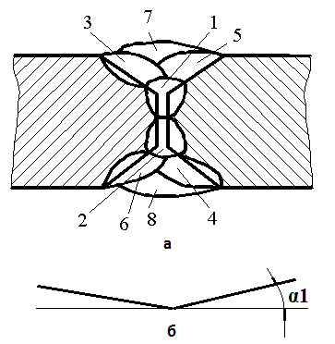
Уменьшение угловых деформаций 1…8 - последовательность укладки валиков в процессе сварки стыковых швов
Угловая деформация при многопроходной сварке может быть снижена в результате последовательного перехода при сварке отдельных валиков с одной стороны сечения на другую.

Slide 25
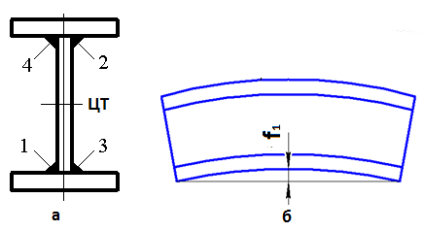
Уменьшение деформаций изгиба
ЦТ – центр тяжести сварного изделия; 1…4 - рациональная последовательность укладки швов в процессе сварки двутавровой балки угловыми швами.
При сварке пространственных конструкций необходима рациональная последовательность укладки швов относительно центра тяжести сварного изделия, что снижает деформации изгиба.

Slide 26
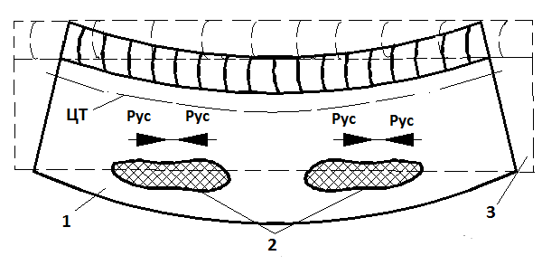
Термическая правка местным нагревом
1- форма изделия после сварки; 2- зоны нагрева; 3 – форма изделия после термической правки; Рус –усадка нагретых зон в процессе охлаждения; ЦТ – центр тяжести сварного изделия
Термическая правка местным нагревом основана на пластическом сжатии растянутых участков изделия (выпуклой стороны изделия). При правке этим способом отдельные участки сварного соединения нагреваются до температур термопластического состояния (1000 – 1200⁰С).

Slide 27
Вопросы:
1.Что такое деформация?
2.Что такое литейная усадка?
3.Назовите виды деформаций.
4.Назовите факторы, влияющие на качество сварного соединения.

